Slide 1
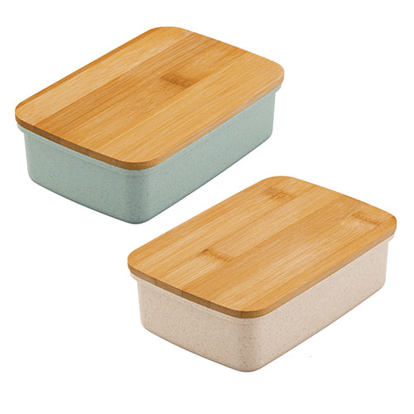
【提案書】
スフィア・バンブーファイバーマルチ保存容器
特徴
バンブーファイバー配合の本体とバンブー素材の蓋の丈夫で便利でエコな保存容器です。カラーバリエーションはミントとアイボリーの2色展開。オリジナル名入れも格安で可能です。
商品写
納期
納期スペース
仕様
素材：素材 本体：ポリプロピレン（バンブーファイバー30％配合） 蓋：竹 パッキン：シリコーンゴム
サイズ：53×166×115mm 箱サイズ59×170×120mm
容量：600ml
包装：化粧箱入
備考：竹部分の素材の特徴としてフシの出方、表情に個体差がございます。
お見積
お見積りスペース

Slide 2
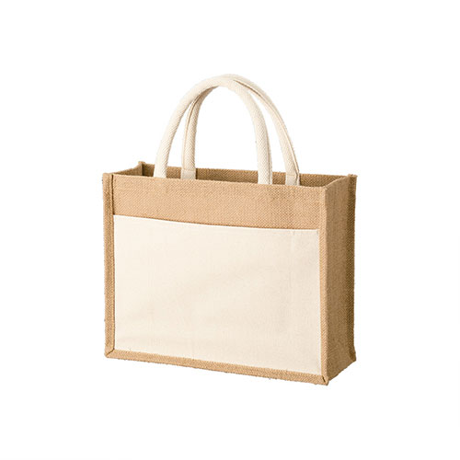
【提案書】
ジュート&キャンバスポケットトート(M)
特徴
肩掛けできてA4書類がピッタリ入るサイズ感のMサイズトートバッグ。名入やプリントしやすいキャンバス素材の大きなフロントポケットが付いた、地球に優しい天然素材ジュートを使っています。
納期
納期スペース
仕様
素材：天然繊維(ジュート)、コットン
サイズ：本体/約320×250×110(mm) 持ち手/約20×350(mm)
容量：約8L
お見積
お見積りスペース

Slide 3
【提案書】
シャンブリック 保冷ボトルホルダーサコッシュ
特徴
500mlペットボトルがピッタリ入るサイズの保冷機能が付いたボトルホルダーサコッシュです。再生ファブリック糸使用でとてもエシカル。長さ調節可能なショルダー紐＆ポケット付きです。
商品写
納期
納期スペース
仕様
カラー展開：ベージュ、サックスブルー、グレー
素材：ポリエステル、コットン、アルミ
サイズ：本体/約140×200(mm)・持ち手/約9×1200(mm)
お見積
お見積りスペース

Slide 4
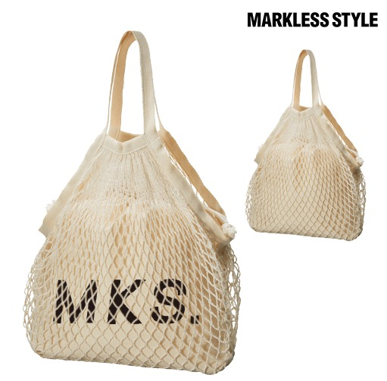
【提案書】
ネットバッグ 厚手コットン巾着付
特徴
ファッションの高いネットバッグに、厚手のコットン巾着も付いたお得なアイテムです。オリジナル名入れは巾着のほうに可能です。ショップやイベントのオリジナルグッズとしておすすめです！
納期
納期スペース
仕様
素 材：コットン 他
サイズ：本体/約400×340mm、持ち手/約17×310mm、
巾着/約320×320mm
包 装：PP袋
お見積
お見積りスペース

Slide 5
【提案書】
ハンディチョッパー
特徴
面倒なみじん切りが手軽にできるハンディチョッパーです。人参や玉ねぎなどの具材を適当なサイズにカットして中に入れハンドルを引くだけ。見た目も可愛らしいためノベルティ用におすすめ。
納期
納期スペース
仕様
カラー展開：全3色
素材：ステンレス、PP、PET他
サイズ：縦127×横125×高100(ｍｍ)
包装：箱入
備考：180個以上元払いサービス
お見積
お見積りスペース

Slide 6
【提案書】
フェアトレードコットンキャンバスデイリーポーチ(S)
特徴
Sサイズのデイリーポーチです。マチ付きの船形形状のため見た目以上に収納力があり人気です。フェアトレードコットンを生地に使用しているため地球環境にも優しいアイテムです。
商品写
納期
納期スペース
仕様
素材:コットン
サイズ:約210×150×80(mm)
備考:フェアトレードオーガニックコットン使用、取説付
お見積
お見積りスペース

Slide 7
【提案書】
フリースベーシックブランケット レギュラー
特徴
レギュラーサイズのすっきりシンプルなベーシックタイプのブランケットです。ネイビー、ブラック、ライトブルーの3色展開でジェンダーレスに使用でき、オフィスなどでも利用可能です。
商品写
納期
納期スペース
仕様
カラー展開：ネイビー,ブラック,ロイヤルブルー
素材：ポリエステル
サイズ：約780×620(mm)
包装：PP袋
備考：取説付
お見積
お見積りスペース

Slide 8
【提案書】
メモリ付きフロスティボトル 550ml(ストラップ付き)
特徴
550mlサイズのフロスティボトルです。すっきりとしたシンプルなデザインながらハイセンスなデザインで、どんなオリジナル名入れにもマッチします。メモリ付きでダイエットなどにも最適！
商品写
納期
納期スペース
仕様
カラー展開：全3色
素材：本体:AS樹脂蓋:ステンレス、ポリプロピレン、シリコーンゴムストラップ:ポリプロピレン
サイズ：φ65×215mm箱サイズ223×70×70mm
包装：化粧箱入
備考：名入れ可能、容量:550ml
お見積
お見積りスペース

Slide 9
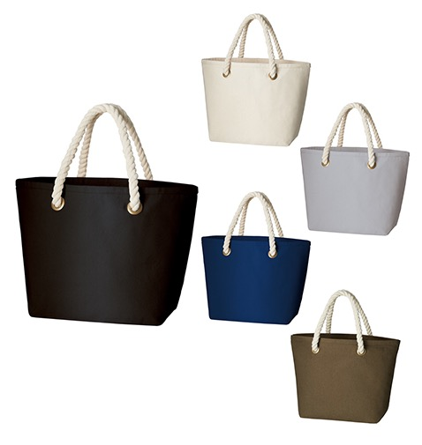
【提案書】
キャンバスマリントート(S)
特徴
マリン感のあるロープハンドルがオシャレなトートバッグです。12オンスのキャンバス素材は耐久性にも優れています。こちらはランチ用などにぴったりなSサイズ。是非ご活用ください。
納期
納期スペース
仕様
素 材：コットン(370g/㎡) 他
サイズ：本体/約340×220×130mm、持ち手/約15×390mm
容 量 ：約6L
備 考 ：ミッドナイトブルー・ナチュラル・ナイトブラック・スカイグレー・カーキ
お見積
お見積りスペース

Slide 10
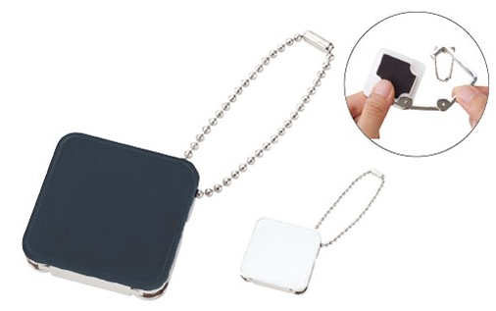
【提案書】
チャームバッグハンガー
特徴
キーホルダーとして持ち歩くことができ、カフェなどのテーブルの端にバッグをかけるフックにさせられる便利アイテムです。ブラックとホワイトの2色展開。お好みでお選びください。
納期
納期スペース
仕様
素 材：亜鉛合金､ABS 他
サイズ：40×40×8mm（包装形態：PPケース､台紙）
機 能：耐荷重5kg
付属品：取説付(台紙面)
備 考：モノブラック・モノホワイト
お見積
お見積りスペース

Slide 11
【提案書】
フェアトレードコットンキャンバスファスナーポーチ(S)
特徴
可愛いSサイズのシンプルなファスナーポーチです。国際フェアトレード認証ラベル付きで地球環境に優しいアイテムのためSDgs関連のイベントやキャンペーン等にもおすすめです。
商品写真
納期
納期スペース
仕様
素 材:コットン
サイズ：約120×120×60(mm)
備 考 : フェアトレードオーガニックコットン使用、取説付
お見積
お見積りスペース

Slide 12
【提案書】
ジュートスクエアトート(L)
特徴
自然でざっくりとした雰囲気を醸し出すジュートと呼ばれる麻素材を使用したスクエアタイプのLサイズトートです。オリジナル名入れも可能なため、ノベルティグッズ等としてもとても人気です。
納期
納期スペース
仕様
素 材：植物繊維(ジュート) 他
サイズ：本体/約420×360×140mm、持ち手/約20×370mm
容 量：約21L
備 考：ナチュラルベージュ・ナチュラルホワイト
お見積
お見積りスペース

Slide 13
【提案書】
ジュートスクエアトート(M)
特徴
自然でざっくりとした雰囲気を醸し出すジュートと呼ばれる麻素材を使用したスクエアタイプのMサイズトートです。オリジナル名入れも可能なため、ノベルティグッズ等としてもとても人気です。
納期
納期スペース
仕様
素 材：植物繊維(ジュート) 他
サイズ：本体/約300×300×110mm、持ち手/約20×350mm
容 量：約9L
備 考：ナチュラルベージュ・ナチュラルホワイト
お見積
お見積りスペース

Slide 14
【提案書】
仕切りが動くキャンバストート ※1
特徴
バッグ内の仕切りを、収納アイテムの大きさや形に合わせて自由に動かせる、100％再生素材を使ったエコなキャンバストート。ランチバッグやお散歩用ワンマイルバッグなど、多用途で使えます。※1…当商品に関するご注意：こちらの商品はメーカーの意向により、小売販売の用途ではご利用になれません。何卒、ご了承ください。
納期
納期スペース
仕様
カラー展開：全4色
素材：再生コットン、再生ポリエステル
サイズ：縦230×横250×奥120mm
包装：10枚ごとにOPP袋入り
お見積
お見積りスペース

Slide 15
【提案書】
コットンリネンマルシェバッグ(M)
特徴
コットンとリネンの混紡素材でしなやかな風合いがオシャレなMサイズのマルシェバッグです。シンプルながらオシャレな形状で、プリントするオリジナルデザインもよく映えます。
商品写
納期
納期スペース
仕様
カラー展開：全3色
素材：コットン、麻
サイズ：本体/約300×360(持ち手含む530)(mm)・持ち手/約50×170(mm)・折りたたみマチ/約100(mm)
容量：約9L
お見積
お見積りスペース

Slide 16
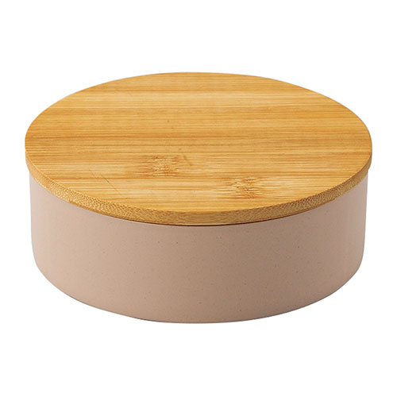
【提案書】
バンブーファイバーミラー付き小物入れ
特徴
環境に優しいバンブー製のミラー付き小物入れ。コスメやアクセサリーなどをすっきり収納できて、スタンドミラーとしても使えます。軽量で割れにくく、他のインテリアとも相性抜群です。
商品写
納期
納期スペース
仕様
素材：本体：ポリプロピレン（バンブーファイバー30％配合）蓋：竹、鏡：ガラス
サイズ：φ140×50mm 箱サイズ60×145×145mm
包装：化粧箱入
備考：名入れ可能 ※竹部分の素材の特徴としてフシの出方、表情に個体差がございます。 ※天然素材配合の為、色味・表面の風合いなどに若干の個体差が生じます。
お見積
お見積りスペース

Slide 17
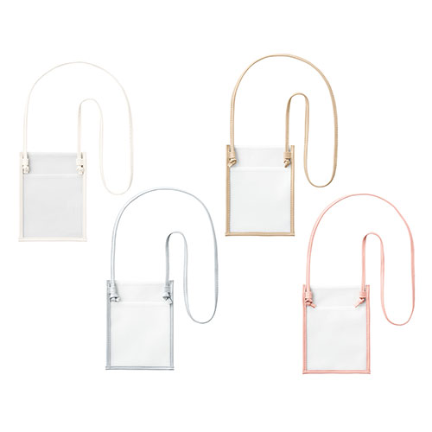
【提案書】
EVAサコッシュ
特徴
紫外線や水に強く、耐久性や柔軟性に優れたEVA素材を使用した、透け感がオシャレなサコッシュです。焼却してもダイオキシンが発生しない、環境にも優しいアイテムです。
商品写
納期
納期スペース
仕様
カラー展開：全4色
素材：EVA、PU
サイズ：本体/約150×200(mm) ショルダー部分/約7×1150(mm)
包装：OPP袋
備考：取説付
お見積
お見積りスペース

Slide 18
【提案書】
厚手コットンガゼット巾着トート(L)
特徴
厚手のコットン素材を使用し中身が透けにくく、かつ耐久性に優れたLサイズバッグです。巾着型は見た目も可愛らしく、また口が絞れることで上からも中身が見えない点も高ポイント。
納期
納期スペース
仕様
素 材：コットン
サイズ：本体/約380×410×120mm、持ち手/約25×560mm
容 量：約12L
備 考：ネイビー・ナチュラル・ブラック・ワインレッド
お見積
お見積りスペース

Slide 19
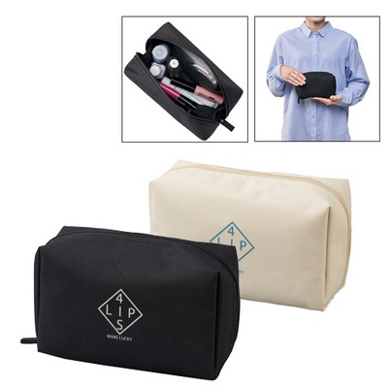
【提案書】
ベーシックスクエアポーチ
特徴
ハリのあるポリエステル素材を使用したシンプルなスクエアポーチです。とてもすっきりとした見た目ですので、オリジナル名入れがよく目立ちます。
ナチュラルとブラックの二色から選択可能。
納期
納期スペース
仕様
素 材：ポリエステル 他
サイズ：約170×100×70mm
包 装：ＰＰ袋
備 考：インクブラック・ミルキーベージュ
お見積
お見積りスペース

Slide 20
【提案書】
オーガニックコットンガゼット巾着トート
特徴
口をきゅっと閉められる巾着のようなデザインが可愛らしいトートバッグです。素材には地球環境にも優しいオーガニックコットン生地が使用されており、ナチュラルな肌触りもGOOD！
納期
納期スペース
仕様
素材：コットン
サイズ：本体/約380×430×120(mm)・持ち手/約25×580(mm)
容量：約13L
お見積
お見積りスペース

Slide 21
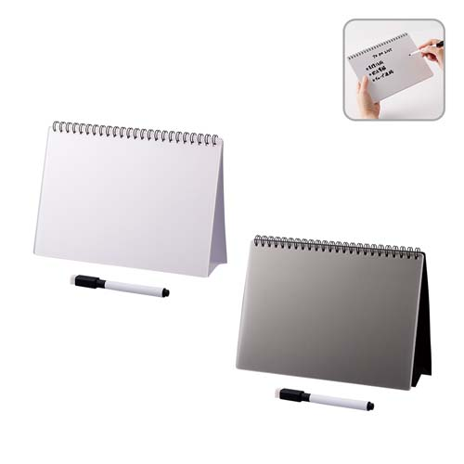
【提案書】
ホワイトボード型A5ノート
特徴
A5サイズでコンパクトなため持ち歩きにも便利な、ホワイトボード型のノートです。カラーバリエーションはホワイトとブラックの二色展開。ペーパーレス化にも貢献できるアイテムです。
納期
納期スペース
仕様
素材：紙、PP 他
サイズ：210×153×12(mm)
包装：OPP袋
注意事項：ホワイトボード4枚（8ページ）、クリアシート（4枚）、ホワイトボード専用マーカー1本、取説付
備考：ホワイトボード4枚（8ページ）、クリアシート（4枚）、ホワイトボード専用マーカー1本、取説付
お見積
お見積りスペース

Slide 22
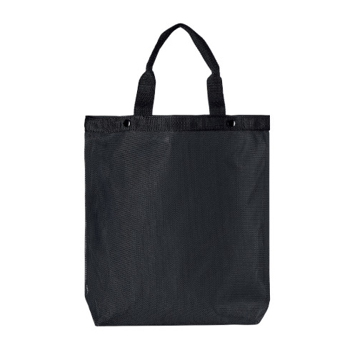
【提案書】
セパレートメッシュトート
特徴
はっ水性抜群で水分を弾くテントクロストートと、速乾性に優れたメッシュトートの2層構造で、2Lペットボトルを3本分収納可能！用途に合わせて分離して使用できるのでとても便利です。
商品写
納期
納期スペース
仕様
カラー展開：全3色
素材：ポリエステル、PP他
サイズ：縦350×横350×奥90mm
包装：台紙、ＰＰ袋入
お見積
お見積りスペース

Slide 23
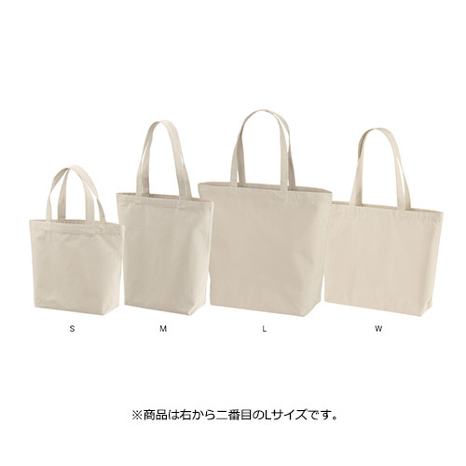
【提案書】
レギュラーキャンバストートバッグ(L)
特徴
お買い物などでもたっぷり入れられて便利なトートバッグ。生地は耐久性に優れたキャンバス素材のため使い勝手も抜群！豊富なカラーバリエーションから自由にお選びいただけます。
納期
納期スペース
仕様
カラー展開：全21色
素材：綿100％（キャンバス）280g/平方メートル 8.3oz/yd2
サイズ：横330×縦400×奥行150mm、持ち手の長さ580mm
容量：15L
お見積
お見積りスペース

Slide 24
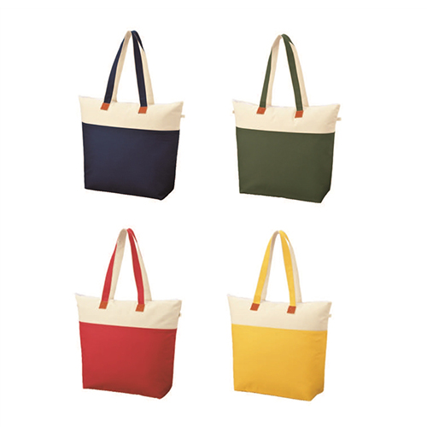
【提案書】
カラフル保冷温大きなトートバッグ
特徴
ポップなツートーンカラーとカラーバリエーション、そして大容量が嬉しい保冷温トートバッグです。休日の行楽用にもぴったり。オリジナル名入れも可能です。ただし色指定は不可となります。
納期
納期スペース
仕様
素 材：ポリエステル(PVCコーティング)・ポリエチレン(アルミ蒸着)・亜鉛合金・ナイロン
サイズ：約45×13.5×38cm（包装形態：ポリ袋入り）
重 量：276g
注意事項：色指定不可
お見積
お見積りスペース

Slide 25
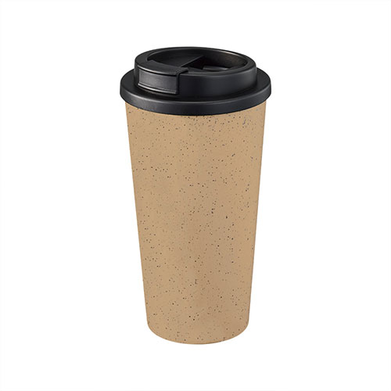
【提案書】
ダブルウォールタンブラー 550ml(コーヒー配合タイプ)
特徴
容量550mlのトールサイズ。廃棄用のコーヒー粒を配合したエコタンブラー。スライド開閉の２タイプの飲み口付き。タンブラー外側に熱を伝え難い2重構造で、分解して洗いやすい商品です。
商品写
納期
納期スペース
仕様
カラー展開：ベージュ、ブラック、ブラウン
素材：ポリプロピレン、コーヒー粒
サイズ：Φ92×176(mm)
容量：550ml
包装：PP袋、紙箱
備考：取説付(紙箱面)、本体耐熱温度100℃、食衛衛生検査済
お見積
お見積りスペース

Slide 26
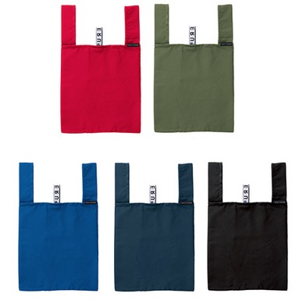
【提案書】
クルリト ランチバッグ
特徴
幅広いマチでお弁当をそのまま入れられるシンプルなランチバッグです。クルクルと丸めてゴムバンドで留めればコンパクトになり持ち歩き用としても便利です。5色展開からお選びください。
納期
納期スペース
仕様
素 材：ポリエステル 他
サイズ：本体/約270×300(持ち手含む440)(mm)
・持ち手/約50×140(mm)･折りたたみ・マチ/約190(mm)
容 量：約10L
備 考：ネイビー・ブラック・カーキ・レッド・ブルー
お見積
お見積りスペース

Slide 27
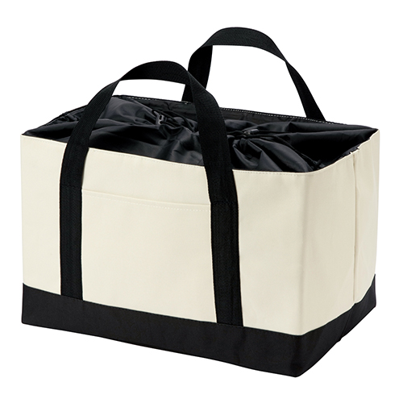
【提案書】
レジかご対応！お買いものバッグ
特徴
スーパーなどのレジカゴに合わせられるためお買い物に大変便利なバッグです。デザインもシンプルですので、どんなオリジナル名入れとも合わせやすい点もポイント。是非ご活用ください。
納期
納期スペース
仕様
素 材：ポリエステル(PVCコーティング)・ポリエチレン(アルミ蒸着)
サイズ：約34×24×22.5cm
重 量：227g
包 装：ポリ袋入り
お見積
お見積りスペース

Slide 28
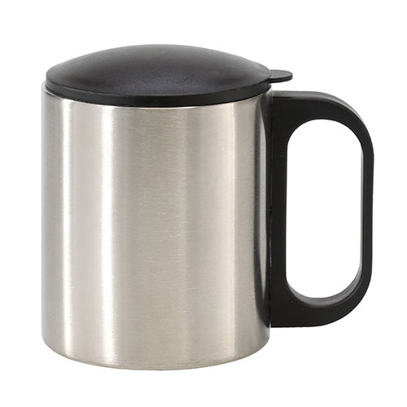
【提案書】
ステンレスマグ(フタ付)
特徴
職場や家庭内はもちろん、アウトドアなどでも便利に使えるフタ付きのステンレスマグカップです。名入れプリントも可能ですので、オリジナルグッズやノベルティアイテムとしてもおすすめです。
納期
納期スペース
仕様
素 材 ： ステンレス・ポリプロピレン・ABS樹脂
サイズ ： φ70×90mm
容 量 ： 190ml
包 装 ： 化粧箱入
お見積
お見積りスペース

Slide 29
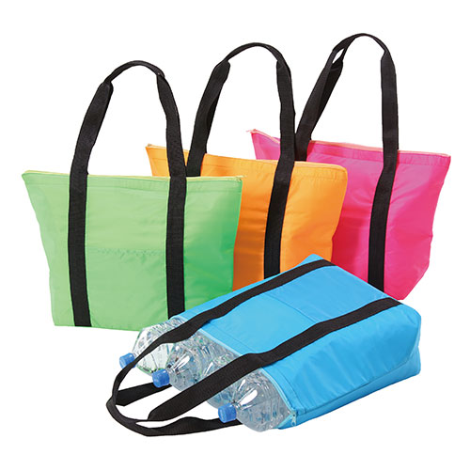
【提案書】
ソロア 保冷温ビッグトート
特徴
アルミ蒸着フィルムを内側に貼ってあるため保冷温効果の高いビッグサイズのトートバッグです。カラーバリエーションは全4色。すべて名入れプリントも可能ですのでデザインに合わせて選択可能。
納期
納期スペース
仕様
素 材 ： ポリエステル・アルミ蒸着フィルム
サイズ ： 350×150×350mm
包 装 ： ポリ袋入
お見積
お見積りスペース

Slide 30
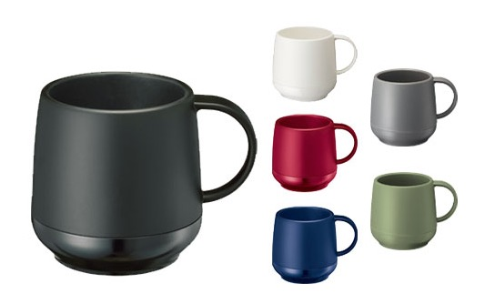
【提案書】
プラサーモカフェマグ
特徴
広めに取られた口径はジュースの缶もすっぽり収まるため、缶ホルダーとしても利用できるマグカップです。断熱材入りのため保温力も優れており、豊富なカラー展開もポイントです。
納期
納期スペース
仕様
素 材：PP､PU
サイズ：Φ78×86mm ※外径Φ88mm
容 量： 260ml
機 能：本体耐熱温度100℃
付属品：取説付(紙箱面)
備 考：レッド・ネイビー・ブラック・グレー・カーキ・ホワイト
食品衛生検査済
お見積
お見積りスペース

Slide 31
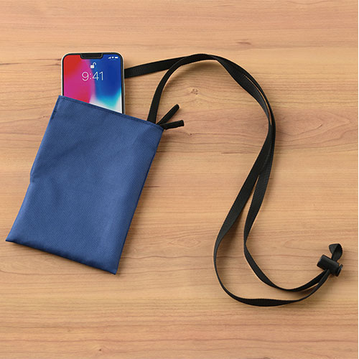
【提案書】
モバイルポシェット
特徴
スマートフォンや家の鍵、お財布などといったちょっとした小物を入れるには非常に便利なポシェットです。シンプルですっきりとしたデザインのため、どんなオリジナルプリントにも合います。
納期
納期スペース
仕様
素材：ポリエステル
サイズ：194×136×12mm
包装：ポリ入
お見積
お見積りスペース

Slide 32
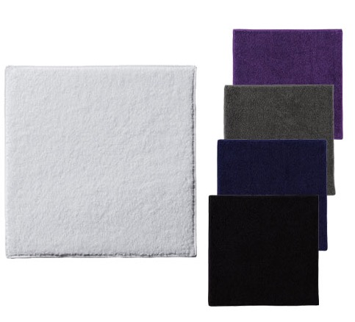
【提案書】
今治ミニタオル プレーン
特徴
ホワイト、ブラック、ネイビー、グレー、パープルの5色ラインナップから自由に選べるミニタオルです。優しく柔らかい上質な肌触りが特徴の今治産ですので、貰う側からも大変喜ばれます。
納期
納期スペース
仕様
素 材：コットン
サイズ：約250×250mm
備 考：ネイビー・ブラック・グレー・パープル・ホワイト
お見積
お見積りスペース

